Slide 1

Aufgabe 1
Die Punkte $A\left(2\left|2\right|3\right)$, $B\left(2\left|2\right|6\right)$ und $C\left(2\left|5\right|3\right)$ bilden ein Dreieck.
Ist das Dreieck gleichschenklig?
Ist das Dreieck rechtwinklig?
Bestimmen Sie den Flächeninhalt des Dreiecks.

Slide 2

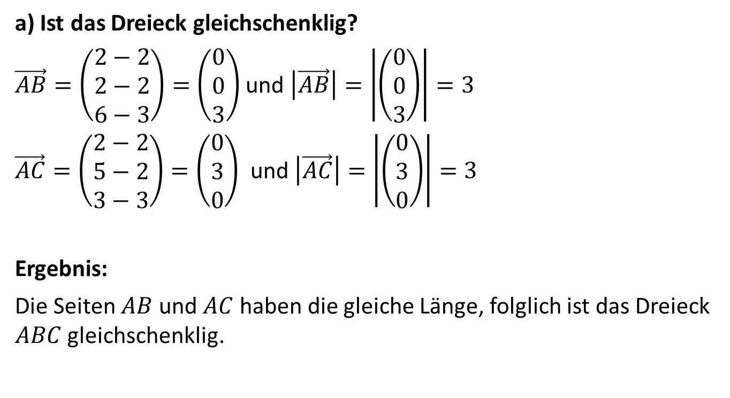
Aufgabe 1 – Lösung
$$\vec{AB}=\left(\begin{matrix}0 \\ 0 \\ 3\end{matrix}\right)$$
$$\vec{AC}=\left(\begin{matrix}0 \\ 3 \\ 0\end{matrix}\right)$$
a) Ist das Dreieck gleichschenklig?
$\vec{AB}=\left(\begin{matrix}2−2 \\ 2−2 \\ 6−3\end{matrix}\right)=\left(\begin{matrix}0 \\ 0 \\ 3\end{matrix}\right)$ und $\left|\vec{AB}\right|=\left|\left(\begin{matrix}0 \\ 0 \\ 3\end{matrix}\right)\right|=3$
$\vec{AC}=\left(\begin{matrix}2−2 \\ 5−2 \\ 3−3\end{matrix}\right)=\left(\begin{matrix}0 \\ 3 \\ 0\end{matrix}\right)$ und $\left|\vec{AC}\right|=\left|\left(\begin{matrix}0 \\ 3 \\ 0\end{matrix}\right)\right|=3$
Ergebnis:
Die Seiten $AB$ und $AC$ haben die gleiche Länge, folglich ist das Dreieck $ABC$ gleichschenklig.

Slide 3
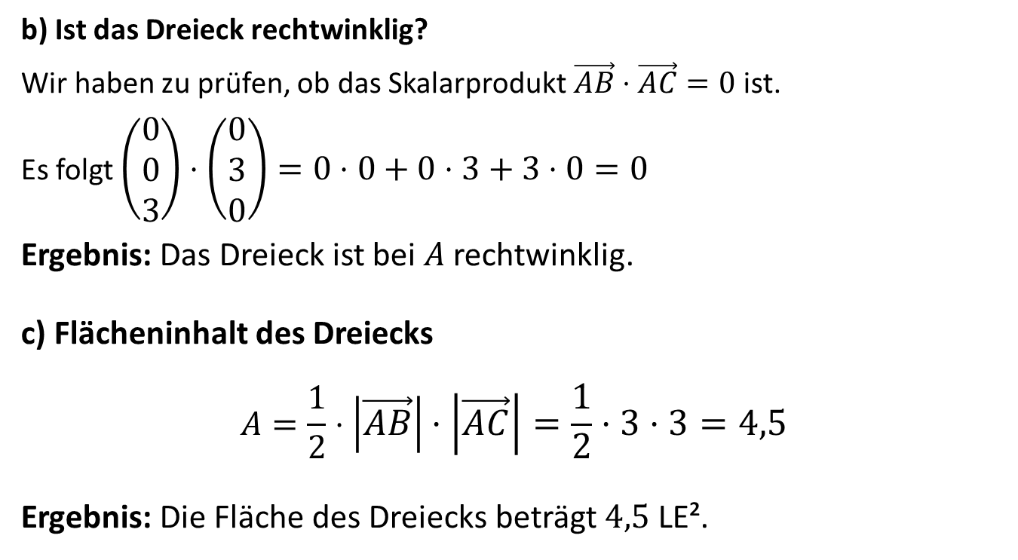
Aufgabe 1 – Lösung
b) Ist das Dreieck rechtwinklig?
Wir haben zu prüfen, ob das Skalarprodukt $\vec{AB}⋅\vec{AC}=0$ ist.
Es folgt $\left(\begin{matrix}0 \\ 0 \\ 3\end{matrix}\right)⋅\left(\begin{matrix}0 \\ 3 \\ 0\end{matrix}\right)=0⋅0+0⋅3+3⋅0=0$
Ergebnis: Das Dreieck ist bei $A$ rechtwinklig.
c) Flächeninhalt des Dreiecks
$$A=\frac{1}{2}⋅\left|\vec{AB}\right|⋅\left|\vec{AC}\right|=\frac{1}{2}⋅3⋅3=4,5$$
Ergebnis: Die Fläche des Dreiecks beträgt $4,5$ LE².

Slide 4

Aufgabe 2
Die Punkte $A\left(3\left|1\right|4\right)$, $B\left(−1\left|1\right|7\right)$ und $C\left(6\left|x\right|8\right)$ bilden ein Dreieck.
Bestimmen Sie $x$ so, dass das Dreieck mit $\left|\vec{AB}\right|=\left|\vec{AC}\right|$ gleichschenklig ist.

Slide 5

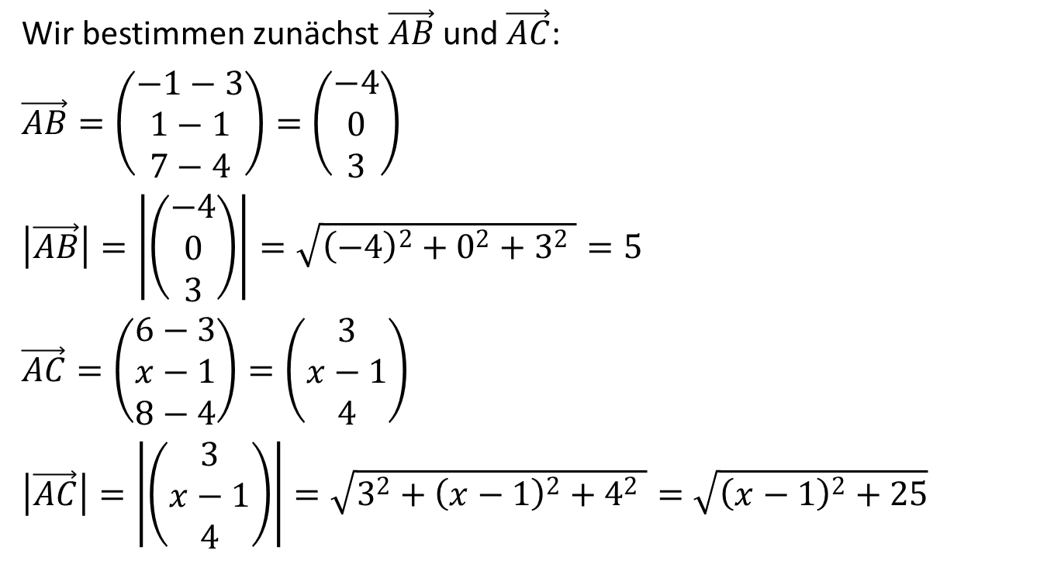
Aufgabe 2 – Lösung
$A\left(3\left|1\right|4\right)$
$B\left(−1\left|1\right|7\right)$
$C\left(6\left|x\right|8\right)$
Wir bestimmen zunächst $\vec{AB}$ und $\vec{AC}$:
$\vec{AB}=\left(\begin{matrix}−1−3 \\ 1−1 \\ 7−4\end{matrix}\right)=\left(\begin{matrix}−4 \\ 0 \\ 3\end{matrix}\right)$
$\left|\vec{AB}\right|=\left|\left(\begin{matrix}−4 \\ 0 \\ 3\end{matrix}\right)\right|=\sqrt{{\left(−4\right)}^{2}+0^{2}+3^{2} }=5$
$\vec{AC}=\left(\begin{matrix}6−3 \\ x−1 \\ 8−4\end{matrix}\right)=\left(\begin{matrix}3 \\ x−1 \\ 4\end{matrix}\right)$
$\left|\vec{AC}\right|=\left|\left(\begin{matrix}3 \\ x−1 \\ 4\end{matrix}\right)\right|=\sqrt{3^{2}+{\left(x−1\right)}^{2}+4^{2} }=\sqrt{{\left(x−1\right)}^{2}+25}$

Slide 6
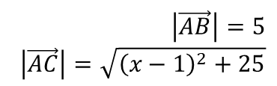
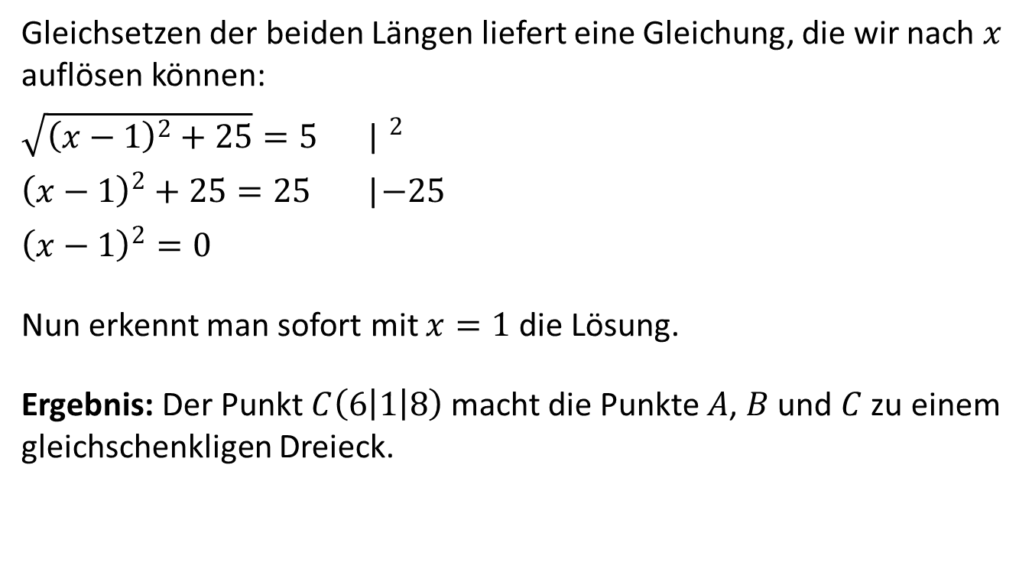
Aufgabe 2 – Lösung
$\left|\vec{AB}\right|=5$
$\left|\vec{AC}\right|=\sqrt{{\left(x−1\right)}^{2}+25}$
Gleichsetzen der beiden Längen liefert eine Gleichung, die wir nach $x$ auflösen können:
$\sqrt{{\left(x−1\right)}^{2}+25}=5$ |$^{2}$
${\left(x−1\right)}^{2}+25=25$ |$−25$
${\left(x−1\right)}^{2}=0$
Nun erkennt man sofort mit $x=1$ die Lösung.
Ergebnis: Der Punkt $C\left(6\left|1\right|8\right)$ macht die Punkte $A$, $B$ und $C$ zu einem gleichschenkligen Dreieck.

Slide 7
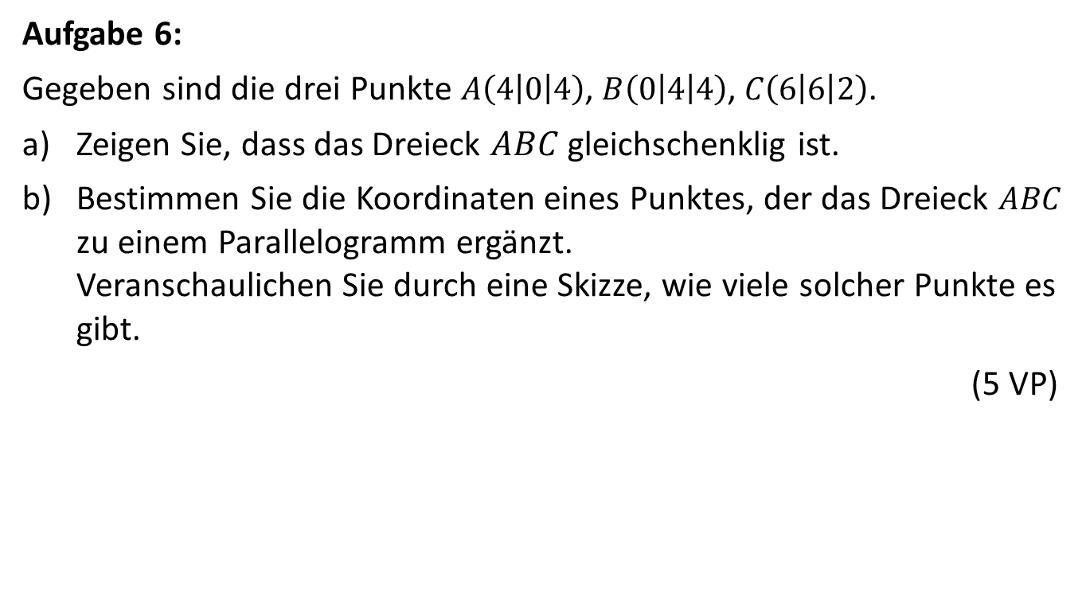
Pflichtteil 2015
Aufgabe 6:
Gegeben sind die drei Punkte $A\left(4\left|0\right|4\right)$, $B\left(0\left|4\right|4\right)$, $C\left(6\left|6\right|2\right)$.
Zeigen Sie, dass das Dreieck $ABC$ gleichschenklig ist.
Bestimmen Sie die Koordinaten eines Punktes, der das Dreieck $ABC$ zu einem Parallelogramm ergänzt.
Veranschaulichen Sie durch eine Skizze, wie viele solcher Punkte es gibt.
(5 VP)

Slide 8







Pflichtteil 2015
$$A\left(4\left|0\right|4\right)$$
$$B\left(0\left|4\right|4\right)$$
$$C\left(6\left|6\right|2\right)$$
Lösung:
Behauptung: Das Dreieck $ABC$ ist gleichschenklig
Es gilt $\vec{AC}=\left(\begin{matrix}2 \\ 6 \\ −2\end{matrix}\right)$, $\vec{BC}=\left(\begin{matrix}6 \\ 2 \\ −2\end{matrix}\right)$ also $\left|\vec{AC}\right|=\sqrt{2^{2}+6^{2}+{\left(−2\right)}^{2}}=\sqrt{44}$
und $\left|BC\right|=\sqrt{6^{2}+2^{2}+{\left(−2\right)}^{2}}=\sqrt{44}$. Folglich ist $\left|\vec{AC}\right|=\left|\vec{BC}\right|$ und das Dreieck $ABC$ wie behauptet gleichschenklig.
b) Parallelogramm
Wie die nebenstehende Skizze zeigt, gibt es
drei Punkte, $D_{1}$, $D_{2}$ und $D_{3}$, durch die das Dreieck
zu einem Parallelogramm ergänzt werden kann.
$$D_{3}$$
$$C$$
$$D_{1}$$
$$A$$
$$B$$
$$D_{2}$$

Slide 9




Pflichtteil 2015
$$A\left(4\left|0\right|4\right)$$
$$B\left(0\left|4\right|4\right)$$
$$C\left(6\left|6\right|2\right)$$
Mit der Gleichung $\vec{0A}+\vec{AB}+\vec{AC}=\vec{0D_{1}}$ lässt sich z.B. $D_{1}$ bestimmen und es gilt:
$\vec{0D_{1}}=\left(\begin{matrix}4 \\ 0 \\ 4\end{matrix}\right)+\left(\begin{matrix}−4 \\ 4 \\ 0\end{matrix}\right)+\left(\begin{matrix}2 \\ 6 \\ −2\end{matrix}\right)=\left(\begin{matrix}2 \\ 10 \\ 2\end{matrix}\right)$
Ergebnis: Einer der Punkte, der das Dreieck $ABC$ zu einem
Parallelogramm ergänzt ist $D_{1}\left(2\left|10\right|2\right)$.
Analog erhält man die beiden anderen möglichen Punkte:
$D_{2}\left(−2\left|−2\right|6\right)$ und $D_{3}\left(10\left|2\right|2\right)$.
$$C$$
$$D_{1}$$
$$A$$
$$B$$

